Slide 1
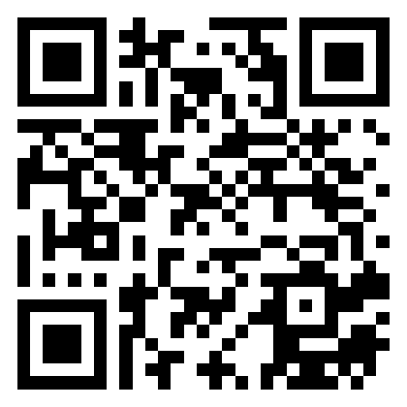
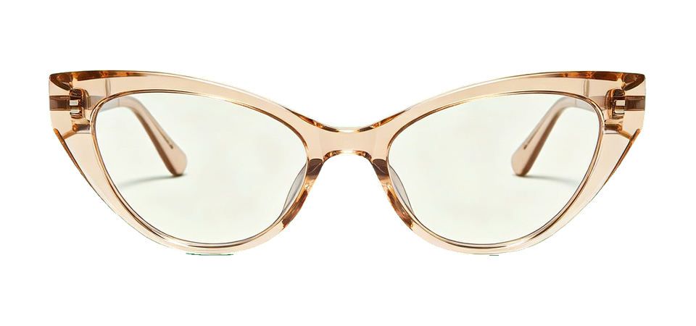
WAIC 2026 青少年 AI 应用实践案例
铮铮眼镜
线上 Demo
在线试戴与配镜沟通平台
把人脸关键点采集、镜框试戴、配镜报告和商家沟通连成一个真实可演示的网页流程。
glasses.zhengzhengstudio.cn
团队/学生：铮铮实验室（个人信息可补）
状态：已上线 Demo，持续优化中
Demo：https://glasses.zhengzhengstudio.cn
WAIC 2026 青少年 AI 应用实践案例 | 铮铮眼镜
01

Slide 2
真实问题
配镜前，用户和商家缺少同一份“可继续沟通”的资料。
戴镜人士
眼镜商家
项目切入点
不想出门也想先知道适合什么镜框；但只看商品图，难判断脸宽、鼻梁、瞳距和风格。
线上接定制单时，照片、偏好、参数和验光信息分散，反复确认会拖慢沟通。
先做能用的网站 Demo，让用户先采集、试戴、保存报告，再把资料发给商家继续确认。
WAIC 2026 青少年 AI 应用实践案例 | 铮铮眼镜
02

Slide 3
产品路径
四步走：从用户进入，到带着数据去沟通。
01
02
03
04
登录/临时用户
多角度采集
实时试戴
报告与聊天
登录后显示账号信息；临时用户只需输入名称，当前会话也能体验。
正脸、左右转、上下抬低、张嘴、眨眼；不在采集阶段试戴，先把关键数据采稳。
摄像头 + MediaPipe 关键点定位；支持切换镜框、自动缩放、手动调整和心愿单。
导出图片/JSON 报告，填写验光单，把心愿单和定制需求发送给商家。
WAIC 2026 青少年 AI 应用实践案例 | 铮铮眼镜
03

Slide 4
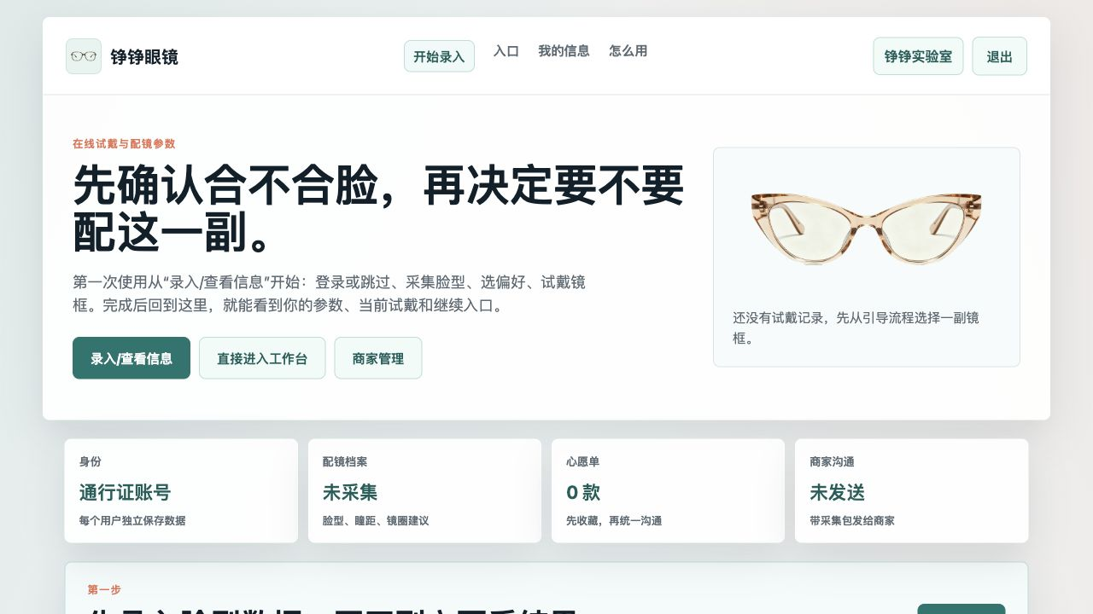
截图证据 1：线上站点
线上首页已经能展示项目入口和当前用户状态。
抓取来源：glasses.zhengzhengstudio.cn
用途：WAIC 评审可直接打开验证。
页面重点：账号/临时用户、历史数据、进入采集、聊天和商家入口。
WAIC 2026 青少年 AI 应用实践案例 | 铮铮眼镜
04

Slide 5
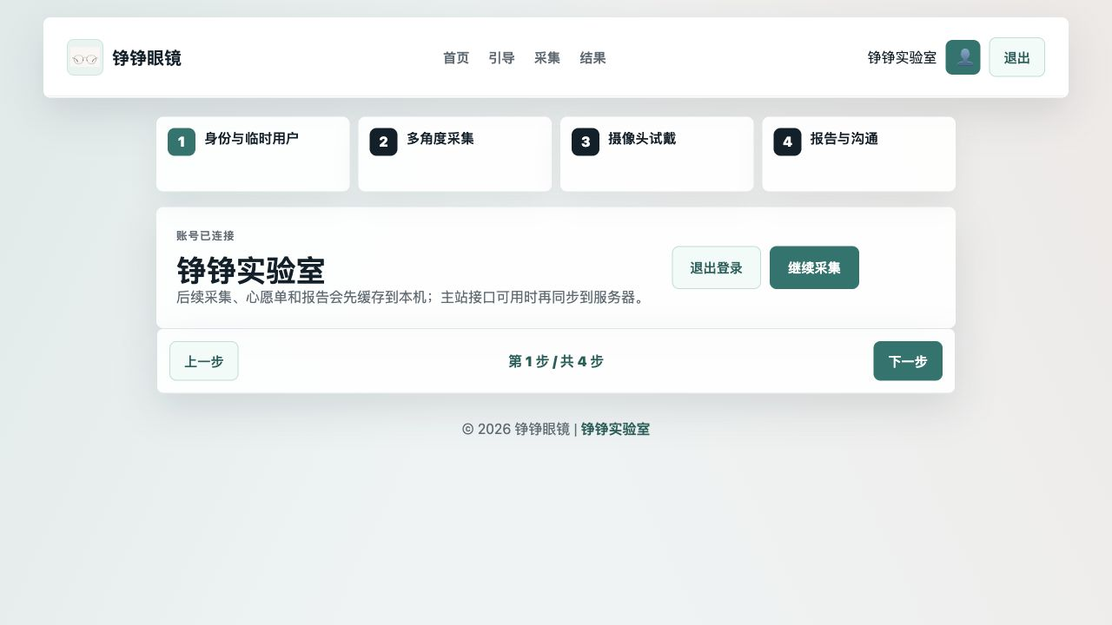
截图证据 2：分步 onboard
把复杂功能拆成注册式流程，减少一屏堆满。
新增内容之一：
像公众平台注册一样分步骤推进，用户只做当前步骤需要做的事。
这一页也用于证明项目不是单页 Demo，而是已经开始做真实产品流程。
WAIC 2026 青少年 AI 应用实践案例 | 铮铮眼镜
05

Slide 6
脱敏演示 3：实时试戴
公开材料不展示真人脸，只展示试戴流程和关键数据。
摄像头区域已脱敏
新增内容之二
镜框支持手动缩放、上下左右、旋转微调，也可以用 Kimi 根据眼部角度和当前镜框给出校正建议。
试戴结论和报告只保存脱敏画面，避免公开材料暴露用户人脸。
人脸画面不进入公开 PPT
仅保留关键点、镜框、尺寸和流程说明
关键点
镜框
网格
实时缩放
WAIC 2026 青少年 AI 应用实践案例 | 铮铮眼镜
06

Slide 7
脱敏演示 4：报告输出
报告输出参数和建议，不公开用户头像或原始照片。
铮铮眼镜配镜报告
新增内容之三
用户：匿名/授权用户 · 时间：自动生成
报告页保留二维码、参数、验光单和 JSON 数据说明；公开版本去掉实拍图，实际沟通时由用户主动授权发送。
脸型
圆形
脸宽
139 mm
瞳距
61 mm
建议镜圈宽度
50 mm · 小框
移心量
3 mm · 理想范围
当前镜框
琥珀圆框 / CHATGPT
WAIC 2026 青少年 AI 应用实践案例 | 铮铮眼镜
07

Slide 8
脱敏演示 5：镜框与商家沟通
心愿单和商家列表让顾客端、商家端真正连起来。
心愿单
不再是“发送给商家”一个按钮
琥珀圆框
已选
镜圈 48-52 mm · 已脱敏采集包
先加入心愿单，再把最后一次采集数据、验光单和定制说明打包给商家；公开材料只展示脱敏包，不暴露人脸。
雾银矩形框
候选
镜圈 48-52 mm · 已脱敏采集包
轻钛半框
候选
镜圈 48-52 mm · 已脱敏采集包
打包发送给商家
WAIC 2026 青少年 AI 应用实践案例 | 铮铮眼镜
08

Slide 9
技术路线
AI 用在“识别、测算、对齐和沟通整理”上。
MediaPipe
468 个面部关键点，估算眼距、鼻梁、脸廓、嘴部动作和稳定帧。
多角度采集
正脸、左右转、上下抬低、张嘴、眨眼，用来减少单张照片误差。
Kimi 顾问
服务端调用 Kimi，把采集数据、心愿单和验光单草稿整理成可沟通建议。
服务器同步
聊天、验光单、心愿单和采集数据上传服务器，本地只做缓存。
WAIC 2026 青少年 AI 应用实践案例 | 铮铮眼镜
09

Slide 10
视觉与字体优化
字体不是装饰，是让评审更快读懂层级。
楷体标题
宋体说明
黑体操作
用于封面、章节句和强调语，让项目有一点学生作品的温度。
用于解释性段落和申报表信息，显得正式、稳一点。
用于按钮、流程、数据项，让演示时一眼能扫到关键动作。
WAIC 2026 青少年 AI 应用实践案例 | 铮铮眼镜
10

Slide 11
真实边界
申报材料里要主动讲清楚边界，反而更可信。
配镜参数是辅助沟通和试戴参考，不替代医院/眼镜店的正式验光。
瞳距、镜圈宽度、鼻梁宽等数据会标注“估算/需确认”，避免误导用户。
公开 PPT 和官网预览不展示真人脸；真实采集画面只在用户授权的会话内使用。
商家上传镜框后，需要校准透明背景、镜架中心线、镜圈宽度和鼻梁宽，才能进入试戴。
WAIC 2026 青少年 AI 应用实践案例 | 铮铮眼镜
11

Slide 12
完成度与下一步
从 Demo 到多人使用，下一步集中补稳定性和商家能力。
已完成
继续优化
新增计划
站点上线、首页/引导/顾客/聊天/商家页、80 款镜框、报告、二维码和 Kimi 顾问接口。
MediaPipe 测算准确率、单帧对齐、镜框全图预览、响应式布局。
商家上传镜框自动校准、实时聊天推送、定制单打包和商家话术编辑。
WAIC 2026 青少年 AI 应用实践案例 | 铮铮眼镜
12

Slide 13
Kimi 接入
把 AI 部署到服务端，让聊天真的能帮上配镜流程。
不是把 key 或照片放在网页里
1
顾客提问/试戴校正
2
服务端整理上下文
问镜圈宽度、鼻托、验光单，也能请求微调试戴角度。
合并 MediaPipe 数据、当前镜框、心愿单、验光单和校正参数。
前端只发送用户问题、当前镜框、采集参数、验光单草稿、心愿单和试戴校正数值；Kimi API Key 只在服务器环境变量里读取，不把人脸图发给 Kimi。
3
Kimi 生成建议
4
写回会话
输出短句客服回复，并提醒度数以正规验光单为准。
回复和原始消息一起保存到服务器，商家页可继续查看。
KIMI_API_KEY
KIMI_MODEL
KIMI_TIMEOUT_MS
作用：没有商家在线时，用户也能先把需求讲清楚；有商家时，AI 帮忙把参数、风险和待补资料整理成更容易接单的文字。
WAIC 2026 青少年 AI 应用实践案例 | 铮铮眼镜
13

Slide 14
结尾
让一次线上试戴，留下能继续沟通的证据。
这不是一个“只展示 AI 很酷”的项目，而是一个从真实使用问题里长出来的小产品：用户想省一次出门，商家想少问几轮，页面就要把参数、截图、验光单和心愿单整理好。
Demo
https://glasses.zhengzhengstudio.cn
WAIC 2026 青少年 AI 应用实践案例 | 铮铮眼镜
14

